Slide 1

Agis en Pro, profile ta Com…
ED1: Emotion, sentiments et sensations corporelles
UE 31/32
Edith COMEMALE et Stéphane Rossignol
MKDE Référente pédagogique MK4 et Manager
edith.comemale@univ-lyon1.fr ; steph.rossignol@gmail.com

Slide 2
Objectifs pédagogiques
Comprends comment tu fonctionnes pour t’exprimer avec justesse
Différencier les émotions, des sentiments, des sensations corporelles et des évaluation masquées.
Apprendre les 6 émotions primaires
Savoir gérer ces états émotionnels en nommant les émotions
Apprendre à observer plutôt qu’évaluer, juger, interpréter

Slide 3
Plan
I) La charte du groupe pour intégrer l’attitude juste – échange collectif
II) La météo intérieure – expérience
III) J’observe plutôt que je juge, j’évalue, j’interprète
IV) Les émotions
  Qu’est-ce qu’une émotion ?
  Le mouvement des émotions
  Les émotions primaires
  Différencier émotion, sentiment, ressenti
V) Les besoins nourris et non nourris
  Différencier un besoin d’une stratégie

Slide 4

Charte du groupe
I
II
III
IV
V

Slide 5
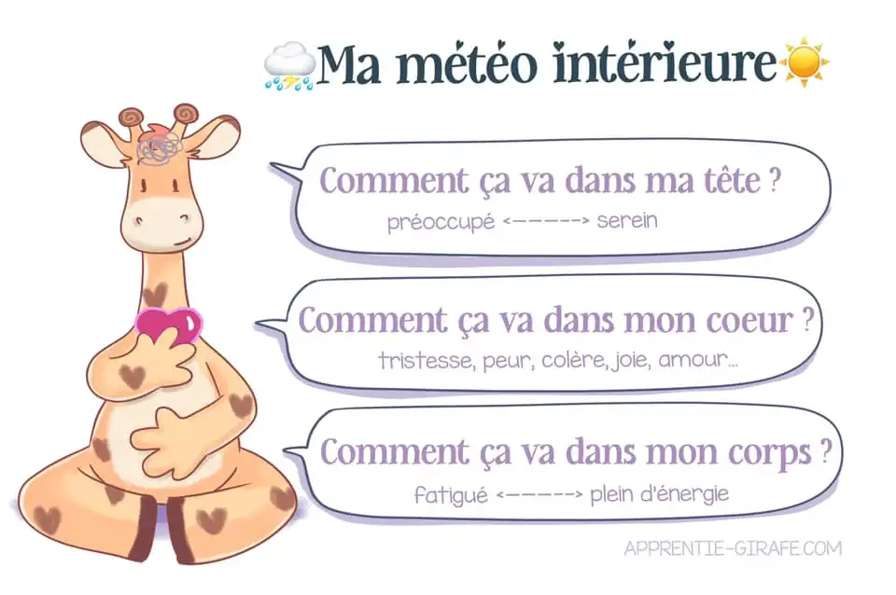
Météo Intérieure
I
II
III
IV
V

Slide 6
I
II
III
IV
V
Vous avez un rendez-vous entre amis, quand vous arrivez ils restent tous sur leur téléphone au lieu de vous accueillir.
Comment vous sentez-vous ?
Exercice

Slide 7
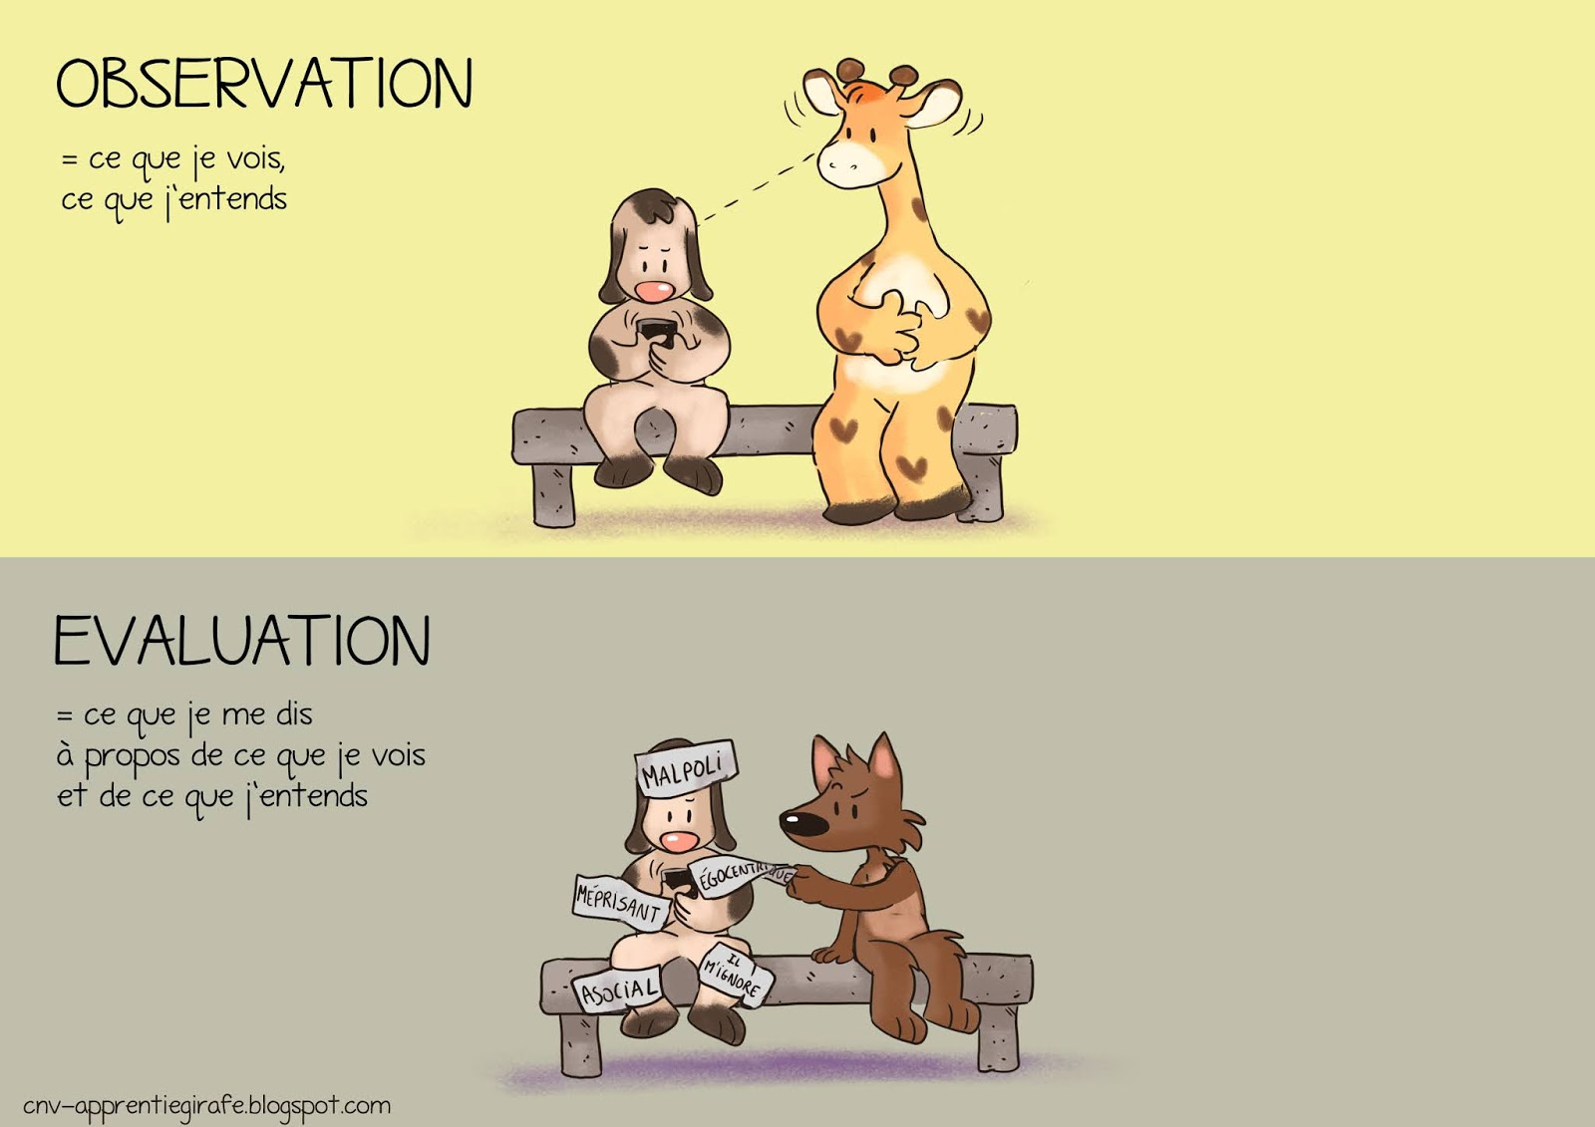
I
II
III
IV
V
J’observe plutôt que
je juge, j’évalue, j’interprète

Slide 8
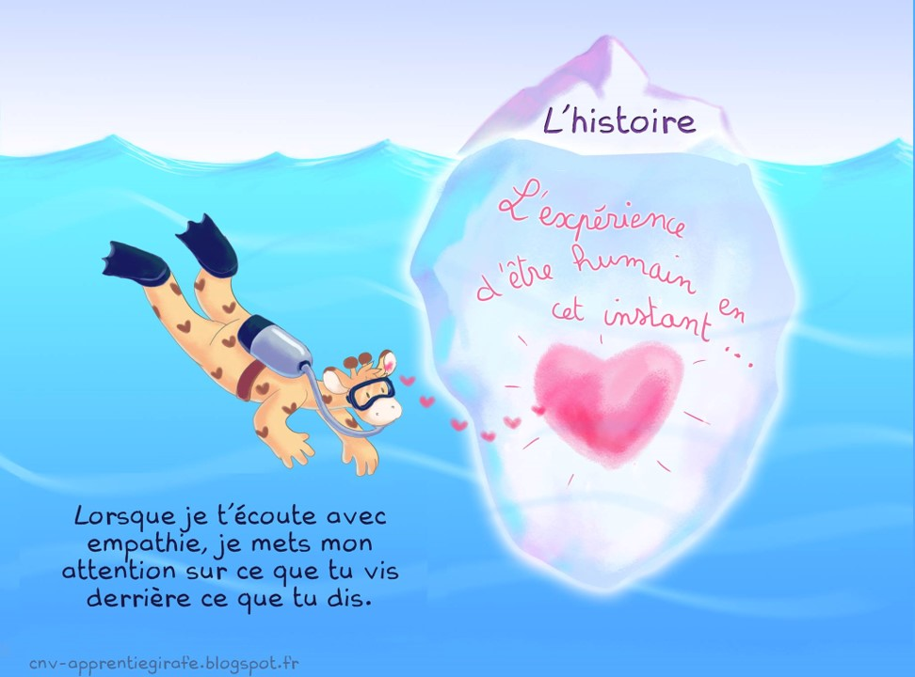
I
II
III
IV
V
J’observe plutôt que
je juge, j’évalue, j’interprète

Slide 9
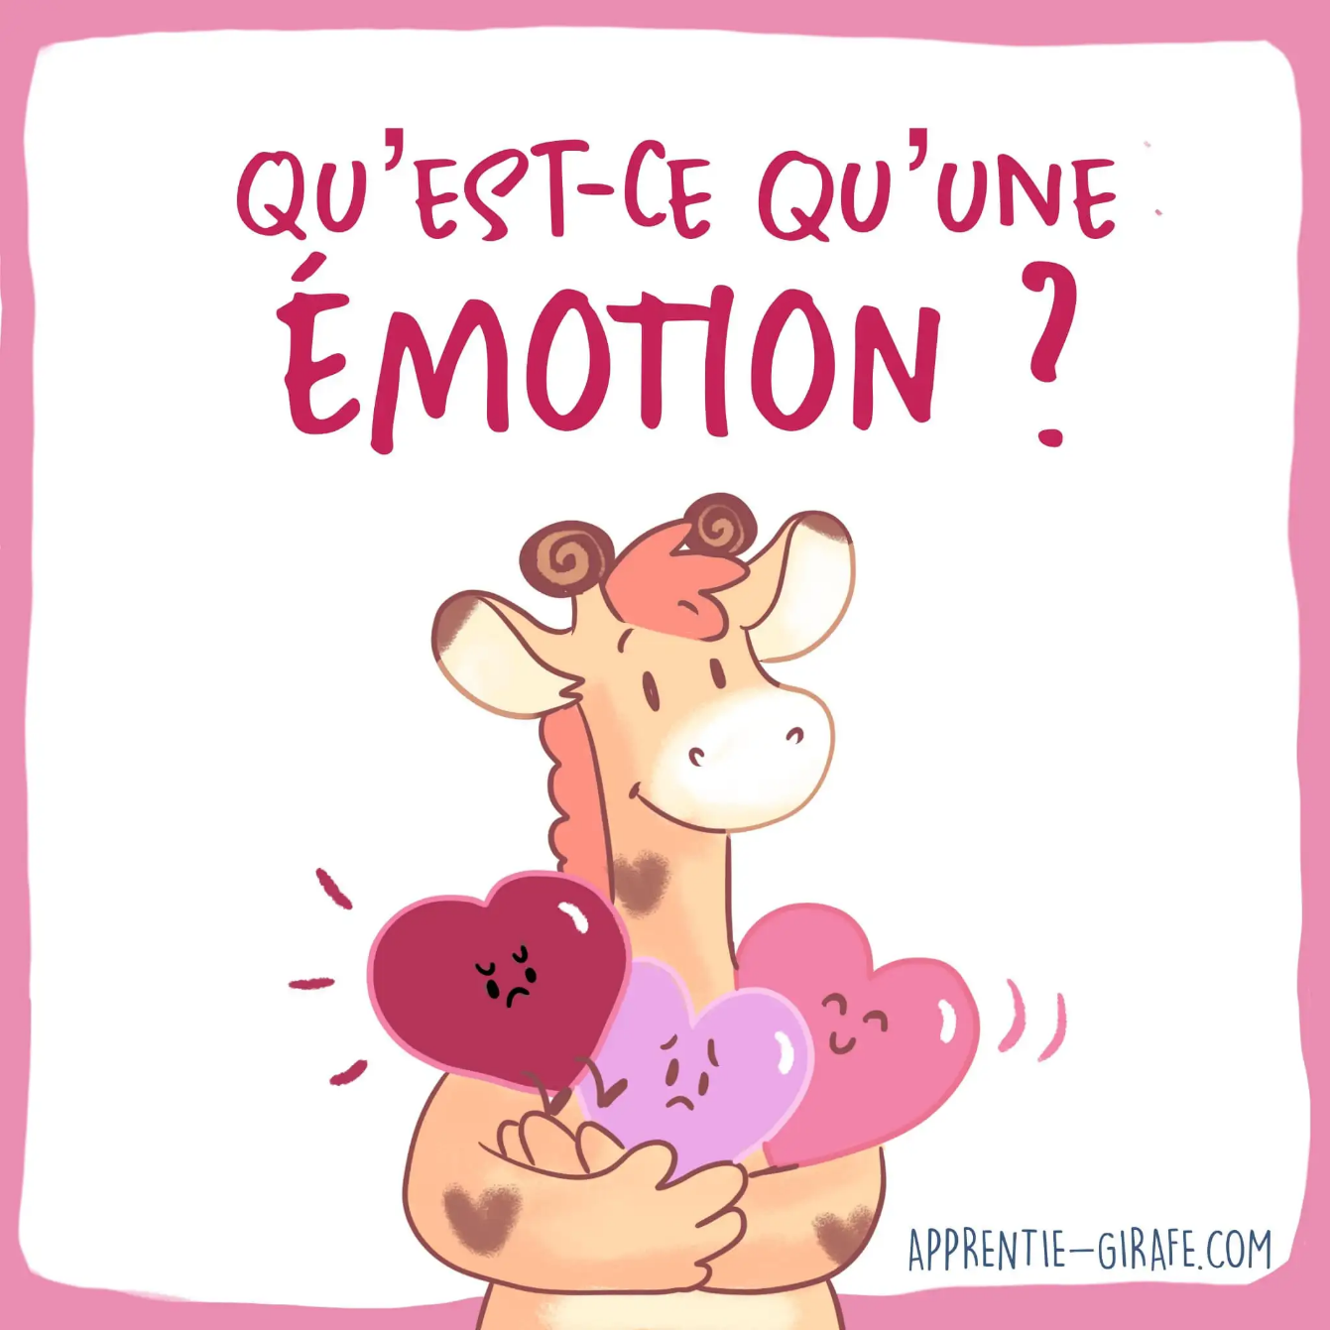
I
II
III
IV
V
Les émotions

Slide 10
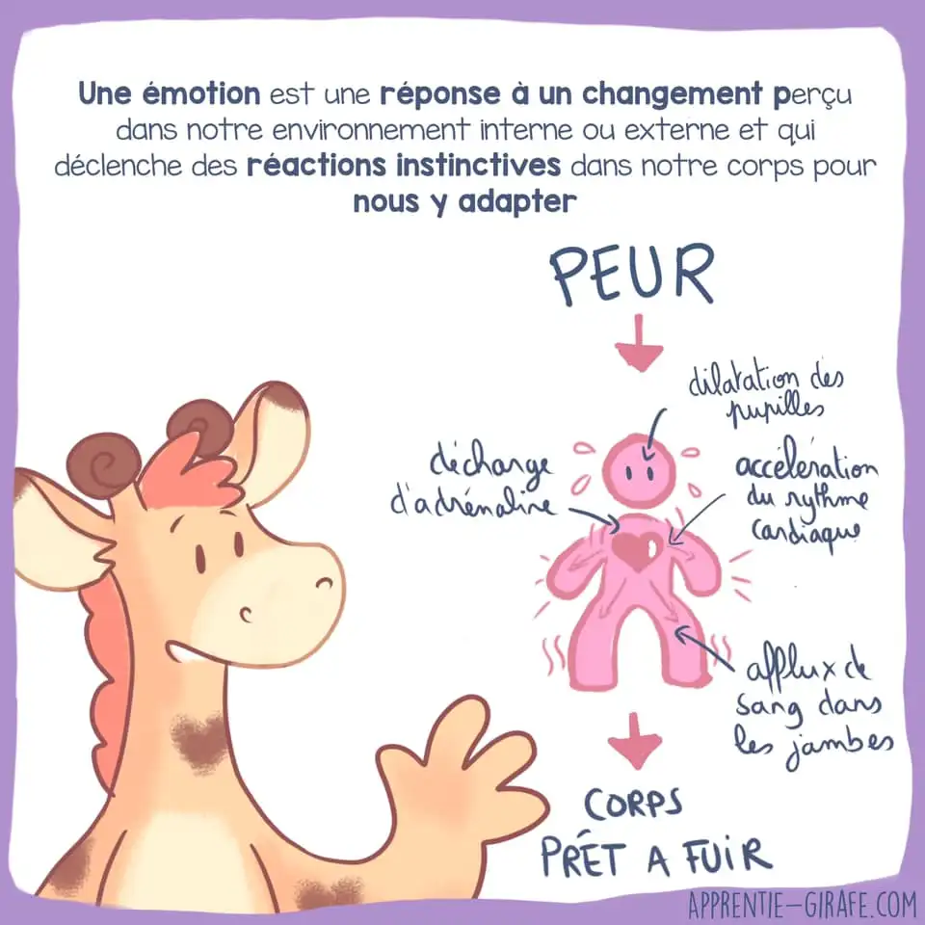
I
II
III
IV
V
Les émotions: qu’est-ce qu’une émotion
Notes:
Les ÉMOTIONS sont des réponses physiologiques à des changements perçus dans notre environnement externe ou interne et qui déclenchent des réactions en chaînes instinctives dans notre corps pour nous permettre de nous y adapter.
Les informations (stimuli) sont perçues par nos récepteurs (nos sens). Ces perceptions sont traitées par notre cerveau via les filtres de nos BESOINS de nos croyances, de nos mémoires.

Slide 11
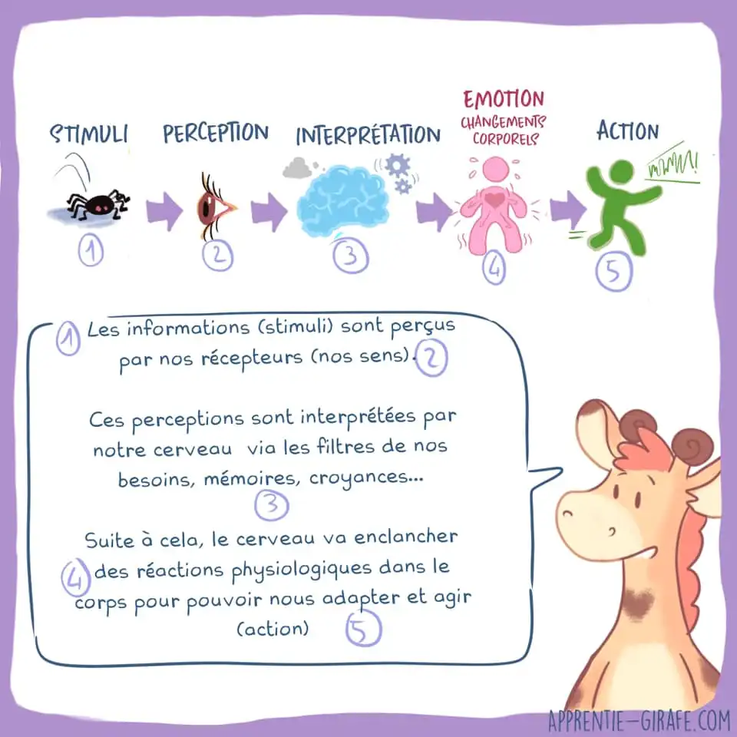
I
II
III
IV
V
Les émotions: qu’est-ce qu’une émotion
Notes:
Suite au traitement de ces informations, le cerveau va enclencher en réponse, des changements physiologiques dans le corps (libération d’hormones, modification du rythme cardiaque, variation de la pression sanguine…) pour pouvoir nous adapter rapidement et agir.
Par exemple : lorsqu’on a peur, le sang afflux dans les muscles des jambes pour nous permettre de décamper. Nos yeux s’écarquillent pour percevoir davantage les détails de notre environnement. Ce n’est pas la peur qui nous FAIT fuir, c’est la peur qui nous PERMET de fuir !

Slide 12
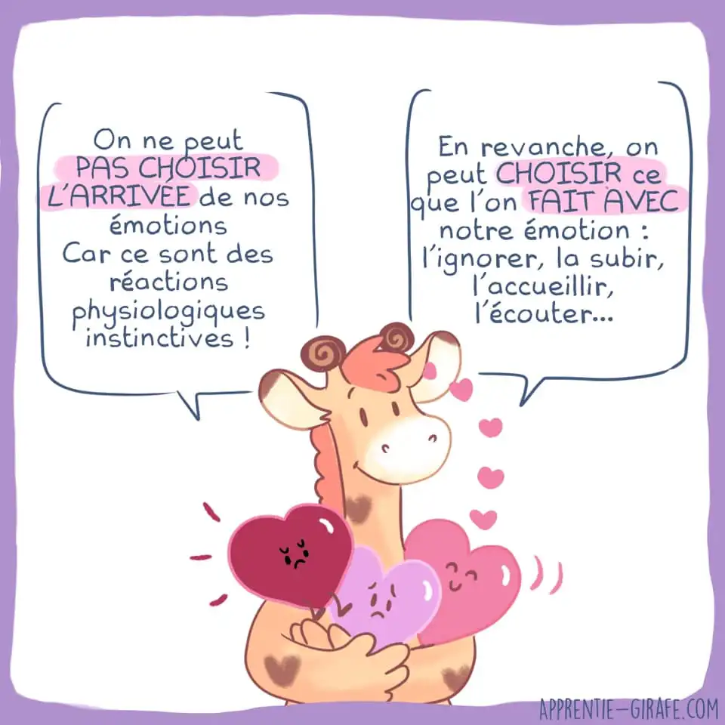
I
II
III
IV
V
Les émotions: qu’est-ce qu’une émotion
Notes:
Du latin movere : mettre en mouvement, les émotions sont donc la mise en mouvement du corps pour s’adapter à son environnement.
Comme nous percevons en permanence (grâce à nos récepteurs externes et internes), notre corps s’adapte tout le temps. Nos émotions changent tout le temps. La vie en nous est un mouvement permanent !
On ne peut pas contrôler l’arrivée de ces réactions physiologiques dans l’instant premier (cœur qui accélère, rougissement, suée…) car ce sont des mécanismes instinctifs. En revanche on peut choisir ce que l’on fait avec nos émotions dans l’instant second.
Est-ce que je les nie où est-ce que j’écoute de quels besoins elles m’informent ?

Slide 13
I
II
III
IV
V
Les 6 émotions primaires:
Essayer de trouver les 6 émotions primaires
Associer les émotions à l’émoticone

Slide 14
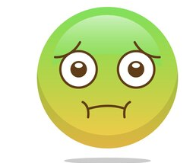






Slide 15
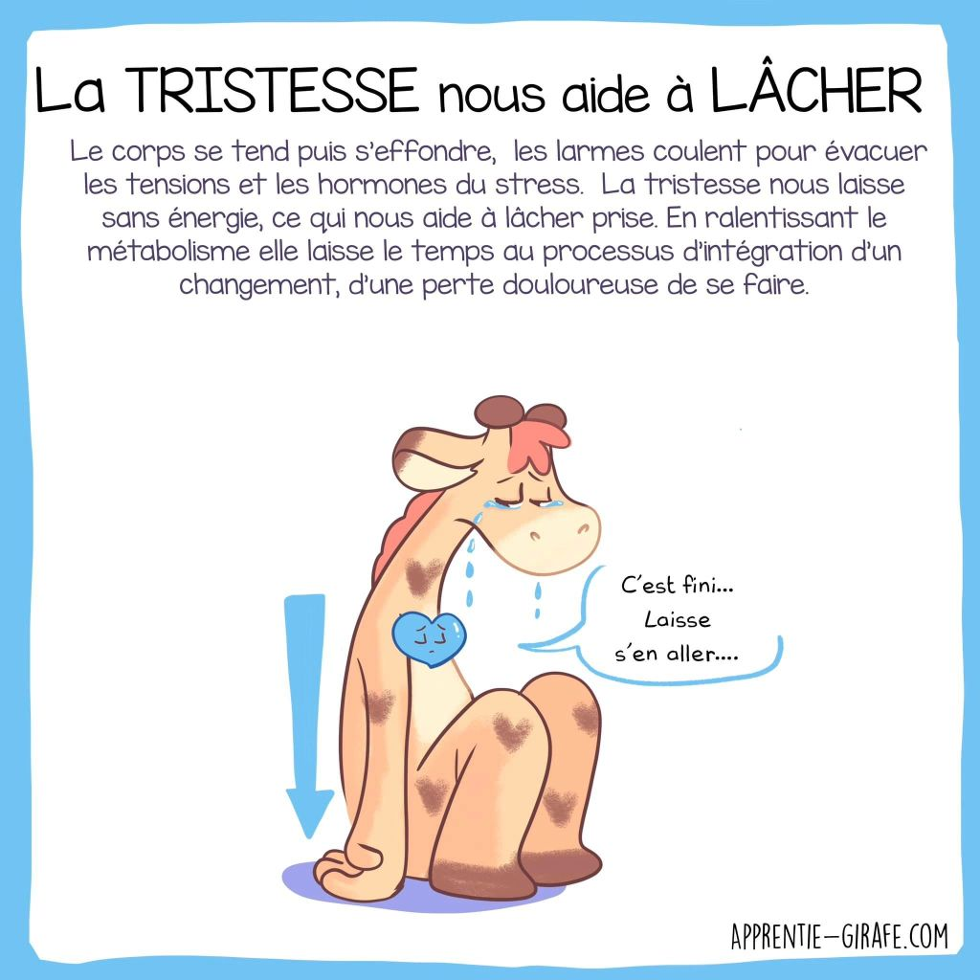
I
II
III
IV
V
Les 6 émotions primaires et leur mouvement
Notes:
Du latin movere : mettre en mouvement, les émotions sont donc la mise en mouvement du corps pour s’adapter à son environnement.
Comme nous percevons en permanence (grâce à nos récepteurs externes et internes), notre corps s’adapte tout le temps. Nos émotions changent tout le temps. La vie en nous est un mouvement permanent !
On ne peut pas contrôler l’arrivée de ces réactions physiologiques dans l’instant premier (cœur qui accélère, rougissement, suée…) car ce sont des mécanismes instinctifs. En revanche on peut choisir ce que l’on fait avec nos émotions dans l’instant second.
Est-ce que je les nie où est-ce que j’écoute de quels besoins elles m’informent ?

Slide 16
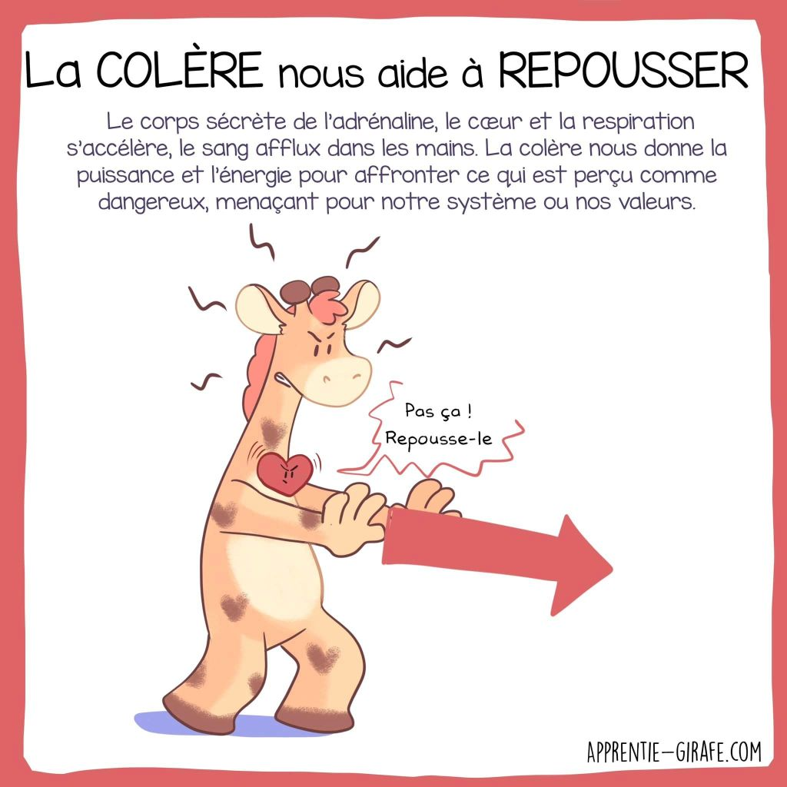
I
II
III
IV
V
Les 6 émotions primaires et leur mouvement
Notes:
Du latin movere : mettre en mouvement, les émotions sont donc la mise en mouvement du corps pour s’adapter à son environnement.
Comme nous percevons en permanence (grâce à nos récepteurs externes et internes), notre corps s’adapte tout le temps. Nos émotions changent tout le temps. La vie en nous est un mouvement permanent !
On ne peut pas contrôler l’arrivée de ces réactions physiologiques dans l’instant premier (cœur qui accélère, rougissement, suée…) car ce sont des mécanismes instinctifs. En revanche on peut choisir ce que l’on fait avec nos émotions dans l’instant second.
Est-ce que je les nie où est-ce que j’écoute de quels besoins elles m’informent ?

Slide 17
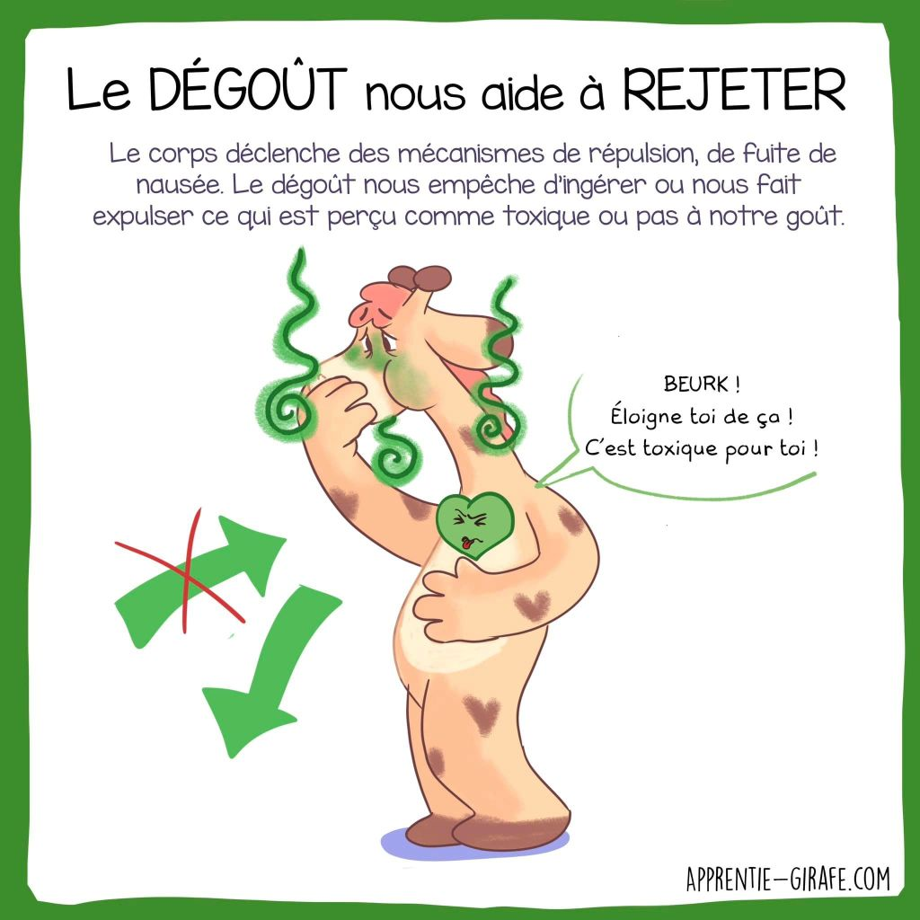
I
II
III
IV
V
Les 6 émotions primaires et leur mouvement
Notes:
Du latin movere : mettre en mouvement, les émotions sont donc la mise en mouvement du corps pour s’adapter à son environnement.
Comme nous percevons en permanence (grâce à nos récepteurs externes et internes), notre corps s’adapte tout le temps. Nos émotions changent tout le temps. La vie en nous est un mouvement permanent !
On ne peut pas contrôler l’arrivée de ces réactions physiologiques dans l’instant premier (cœur qui accélère, rougissement, suée…) car ce sont des mécanismes instinctifs. En revanche on peut choisir ce que l’on fait avec nos émotions dans l’instant second.
Est-ce que je les nie où est-ce que j’écoute de quels besoins elles m’informent ?

Slide 18
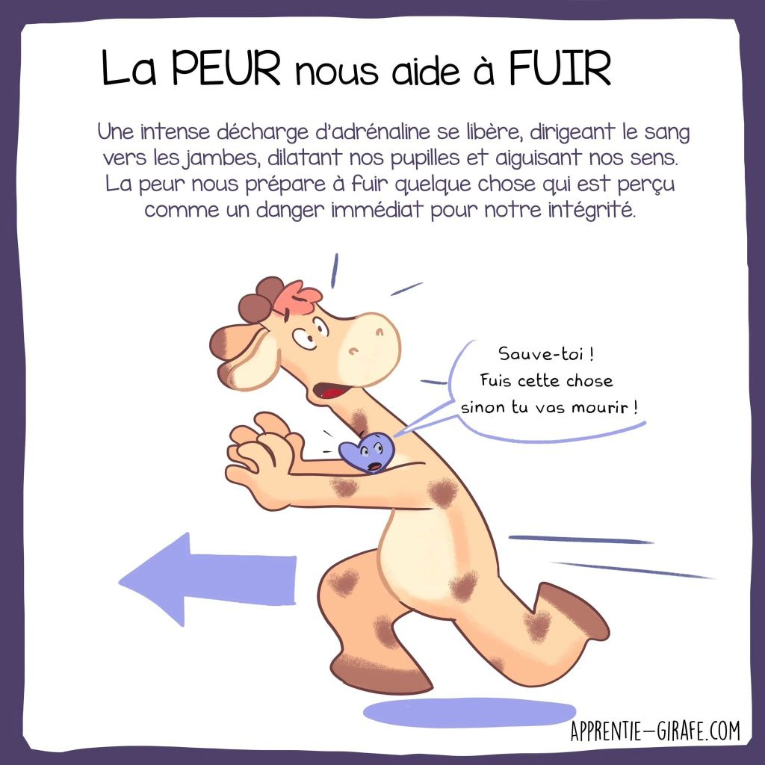
I
II
III
IV
V
Les 6 émotions primaires et leur mouvement
Notes:
Du latin movere : mettre en mouvement, les émotions sont donc la mise en mouvement du corps pour s’adapter à son environnement.
Comme nous percevons en permanence (grâce à nos récepteurs externes et internes), notre corps s’adapte tout le temps. Nos émotions changent tout le temps. La vie en nous est un mouvement permanent !
On ne peut pas contrôler l’arrivée de ces réactions physiologiques dans l’instant premier (cœur qui accélère, rougissement, suée…) car ce sont des mécanismes instinctifs. En revanche on peut choisir ce que l’on fait avec nos émotions dans l’instant second.
Est-ce que je les nie où est-ce que j’écoute de quels besoins elles m’informent ?

Slide 19
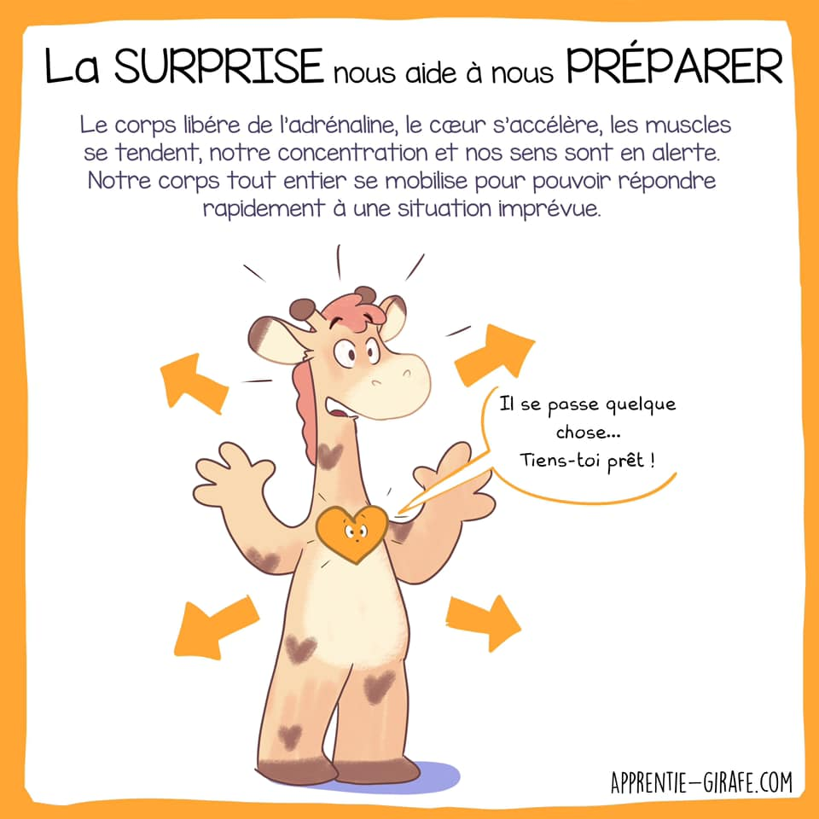
I
II
III
IV
V
Les 6 émotions primaires et leur mouvement
Notes:
Du latin movere : mettre en mouvement, les émotions sont donc la mise en mouvement du corps pour s’adapter à son environnement.
Comme nous percevons en permanence (grâce à nos récepteurs externes et internes), notre corps s’adapte tout le temps. Nos émotions changent tout le temps. La vie en nous est un mouvement permanent !
On ne peut pas contrôler l’arrivée de ces réactions physiologiques dans l’instant premier (cœur qui accélère, rougissement, suée…) car ce sont des mécanismes instinctifs. En revanche on peut choisir ce que l’on fait avec nos émotions dans l’instant second.
Est-ce que je les nie où est-ce que j’écoute de quels besoins elles m’informent ?

Slide 20
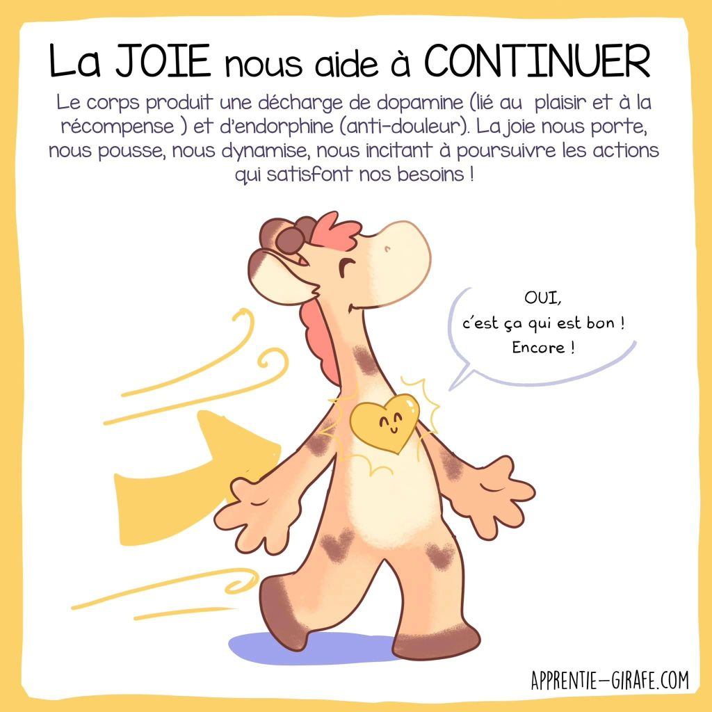
I
II
III
IV
V
Les 6 émotions primaires et leur mouvement
Notes:
Du latin movere : mettre en mouvement, les émotions sont donc la mise en mouvement du corps pour s’adapter à son environnement.
Comme nous percevons en permanence (grâce à nos récepteurs externes et internes), notre corps s’adapte tout le temps. Nos émotions changent tout le temps. La vie en nous est un mouvement permanent !
On ne peut pas contrôler l’arrivée de ces réactions physiologiques dans l’instant premier (cœur qui accélère, rougissement, suée…) car ce sont des mécanismes instinctifs. En revanche on peut choisir ce que l’on fait avec nos émotions dans l’instant second.
Est-ce que je les nie où est-ce que j’écoute de quels besoins elles m’informent ?

Slide 21
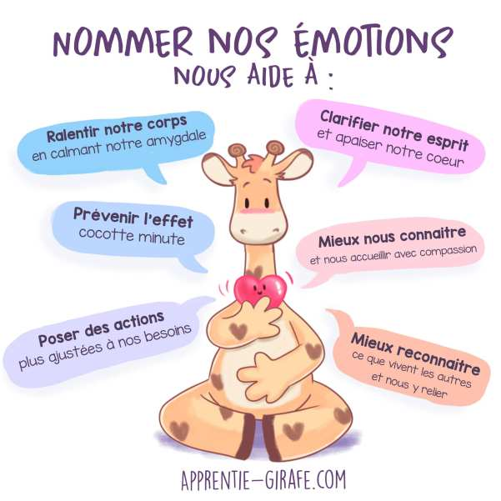
I
II
III
IV
V
Les 6 émotions primaires et leur mouvement
Notes:
Du latin movere : mettre en mouvement, les émotions sont donc la mise en mouvement du corps pour s’adapter à son environnement.
Comme nous percevons en permanence (grâce à nos récepteurs externes et internes), notre corps s’adapte tout le temps. Nos émotions changent tout le temps. La vie en nous est un mouvement permanent !
On ne peut pas contrôler l’arrivée de ces réactions physiologiques dans l’instant premier (cœur qui accélère, rougissement, suée…) car ce sont des mécanismes instinctifs. En revanche on peut choisir ce que l’on fait avec nos émotions dans l’instant second.
Est-ce que je les nie où est-ce que j’écoute de quels besoins elles m’informent ?

Slide 22
I
II
III
IV
V
Différencier émotion, sentiment, ressenti corporel
Dégout ??
Notes:
Du latin movere : mettre en mouvement, les émotions sont donc la mise en mouvement du corps pour s’adapter à son environnement.
Comme nous percevons en permanence (grâce à nos récepteurs externes et internes), notre corps s’adapte tout le temps. Nos émotions changent tout le temps. La vie en nous est un mouvement permanent !
On ne peut pas contrôler l’arrivée de ces réactions physiologiques dans l’instant premier (cœur qui accélère, rougissement, suée…) car ce sont des mécanismes instinctifs. En revanche on peut choisir ce que l’on fait avec nos émotions dans l’instant second.
Est-ce que je les nie où est-ce que j’écoute de quels besoins elles m’informent ?

Slide 23
I
II
III
IV
V
Exercice
En météo intérieure: essayer de nommer les émotions, sentiments et sensations corporelles évoqué par la guidance verbal
Notes:
Vous êtes en vacances au bord de la plage. C’est la soirée un vent rafraichissant vous parcours la peau pendant que vous marcher au bord de l’eau. Vous sentez les aller retour des vagues sur vos pieds, l’eau froide et l’air chaud.

Slide 24
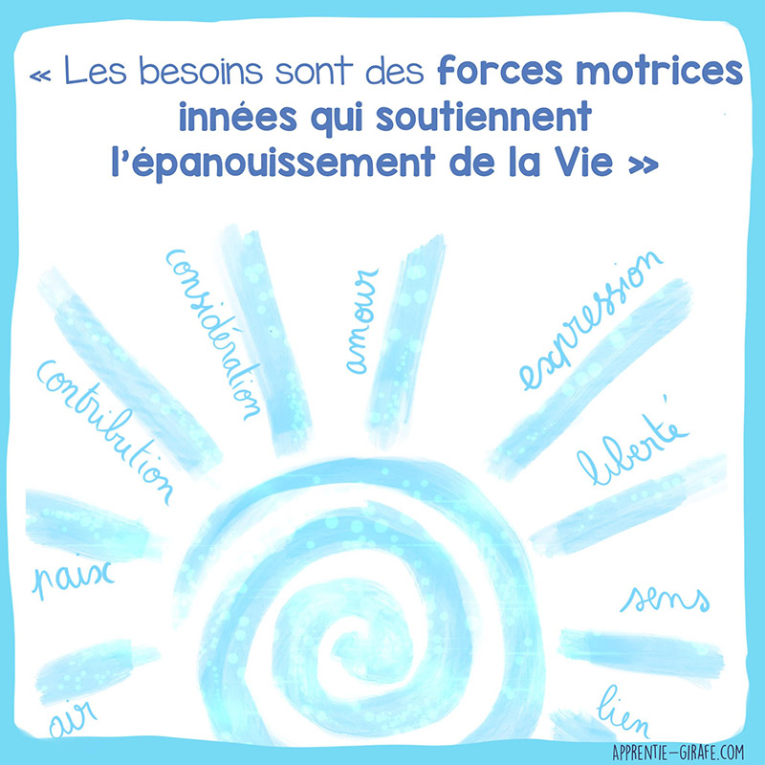
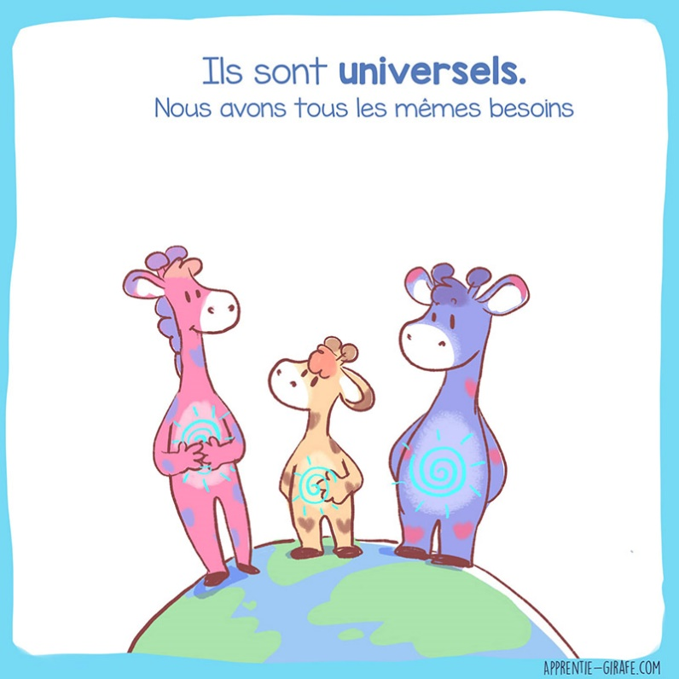
I
II
III
IV
V
Les besoins nourris et non nourris

Slide 25
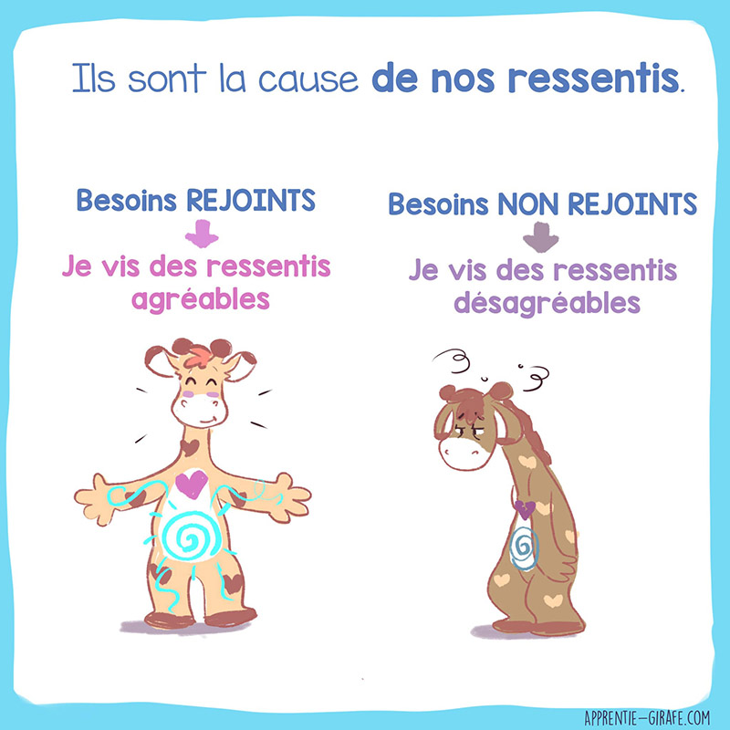
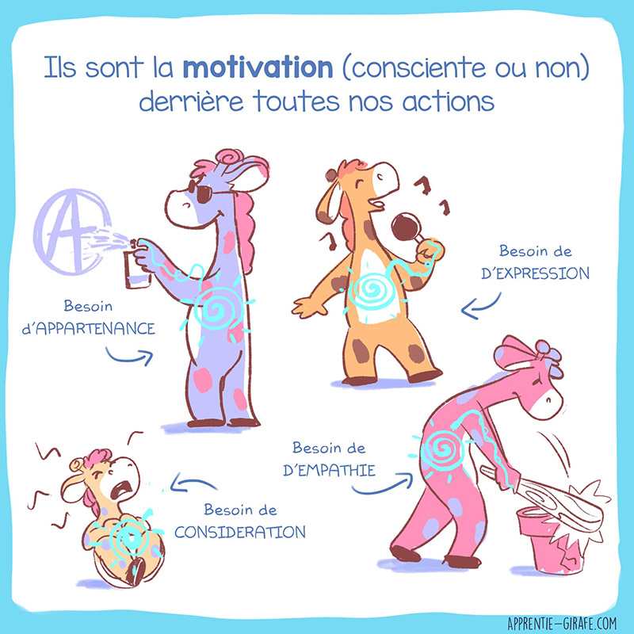
I
II
III
IV
V
Les besoins nourris et non nourris

Slide 26

I
II
III
IV
V
Les besoins nourris et non nourris: Jugement

Slide 27
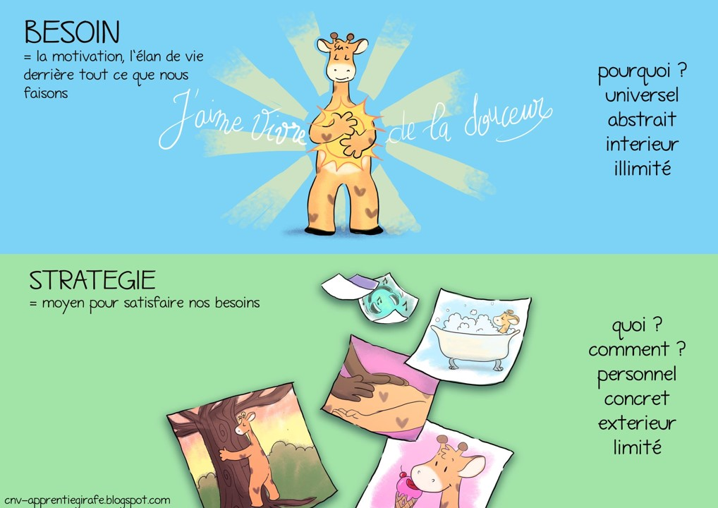
I
II
III
IV
V
Les besoins nourris et non nourris: stratégie

